Slide 1
عرفان علی اکبر درس :DSP دانشگاه : علوم و تحقیقات استاد : دکتر اسلامی بهار 1403

Slide 2
عنوان مقاله : Active Cancellation Analysis Based on the Radar Detection Probability
نویسندگان: Mingxu Yi, Lifeng Wang, Jun Huang
مجله: Aerospace Science and Technology
http://www.elsevier.com/locate/aescte

Slide 3
بررسی تئوری پنهان‌کاری فعال Active Stealth 1=کنسل کردن فعال Active Cancellation 2=ایجاد نویز و تداخل Jamming 3=جذب و پراکندگی سیگنال

Slide 4
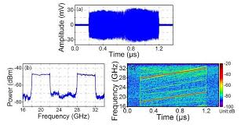
سیگنال های LFM

Slide 5
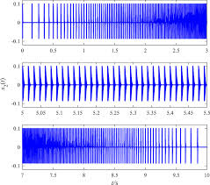
سیگنال های NLFM

Slide 6
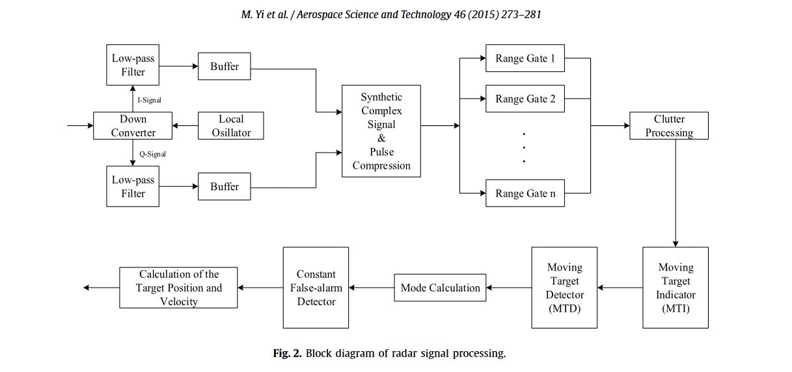
پردازش سیگنال های LFM

Slide 7
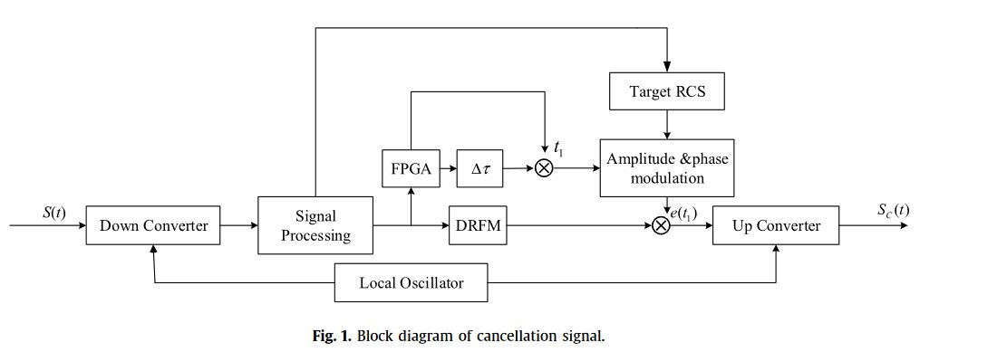
CANCELING سیگنال های LFM

Slide 8
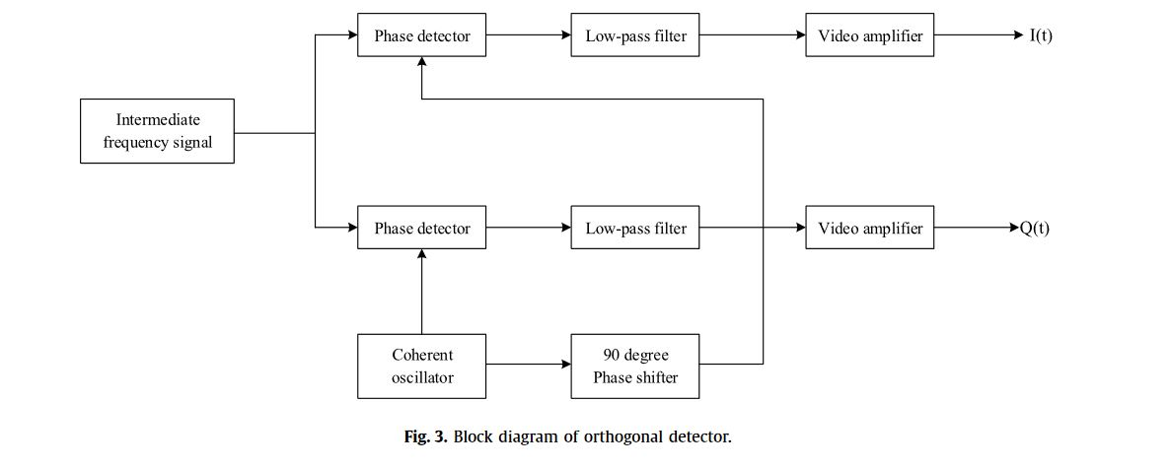
تشخیص اهداف از روی LFM

Slide 9
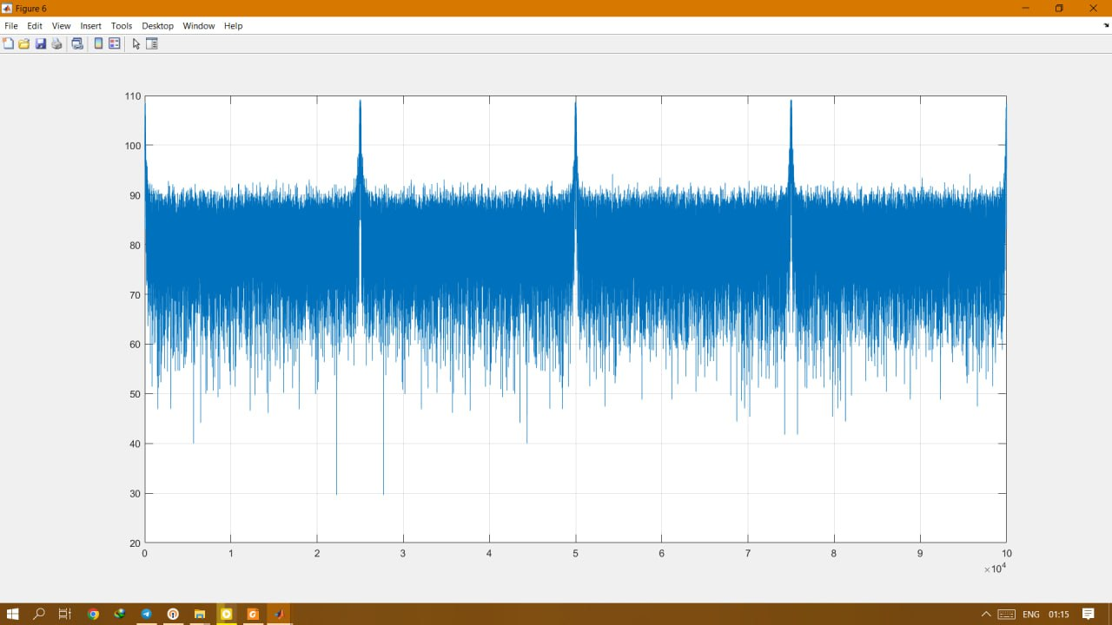
نتایج شبیه سازی : سیگنال LFM قبل از CANCELING

Slide 10
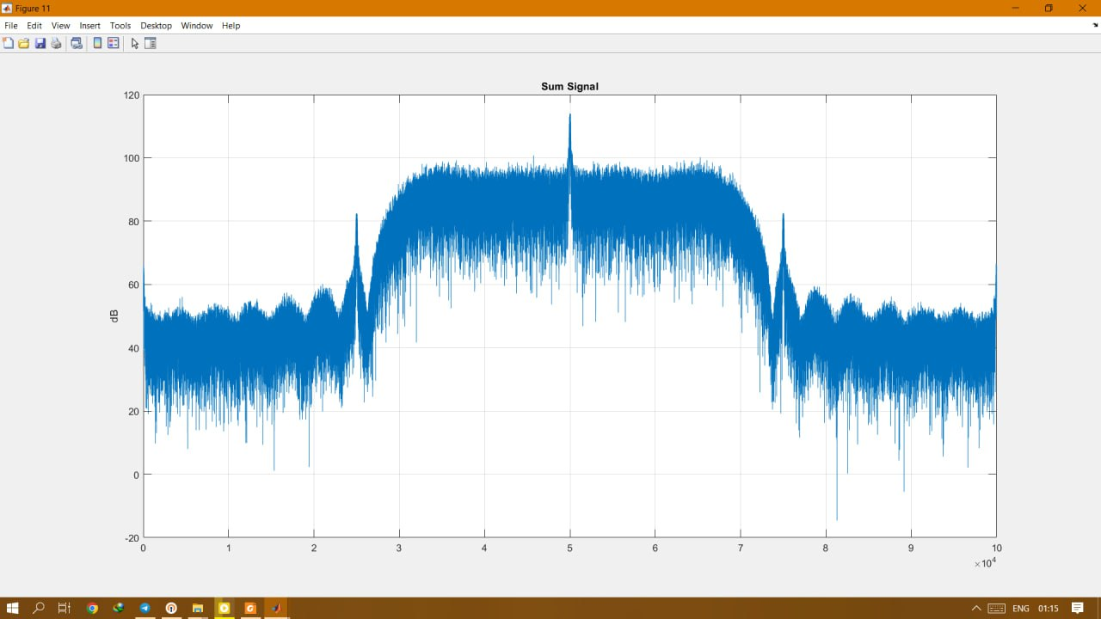
نتایج شبیه سازی : سیگنال LFM مرحله پردازش

Slide 11
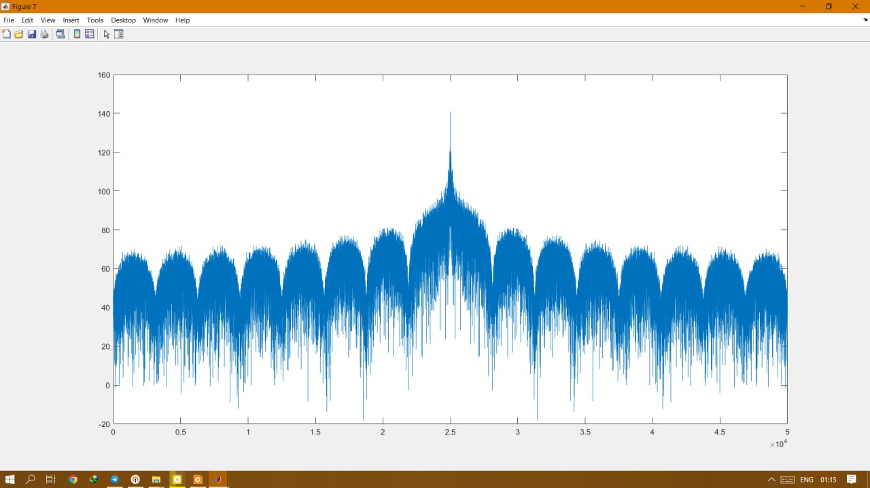
نتایج شبیه سازی : سیگنتل LFM بعد از CANCELING

Slide 12
نتیجه گیری این مقاله یک سیستم کنسل‌کننده فعال را معرفی می‌کند که با پردازش و حذف سیگنال‌های راداری LFM و NLFM، به طور موثری احتمال کشف توسط رادار را کاهش می‌دهد. نتایج شبیه‌سازی نشان می‌دهند که این سیستم حتی در شرایط وجود خطاهای مختلف، عملکرد قابل توجهی در کاهش سیگنال اکو دارد.

